Slide 1


TRƯỜNG ĐẠI HỌC BÁCH KHOA HÀ NỘI VIỆN ĐIỆN TỬ - VIỄN THÔNG
THIẾT KẾ SƠ ĐỒ KHỐI VÀ LỰA CHỌN PHƯƠNG ÁN TỐI ƯU
Nhóm thực hiện: Nhóm 15 Lớp: 91796
TC504, ngày 14 tháng 12 năm 2016

Slide 2
NỘI DUNG
PHẦN I: SƠ ĐỒ KHỐI TỔNG QUÁT
PHẦN II: THIẾT KẾ CHI TIẾT TỪNG KHỐI VÀ LỰA CHỌN PHƯƠNG ÁN TỐT NHẤT

Slide 3
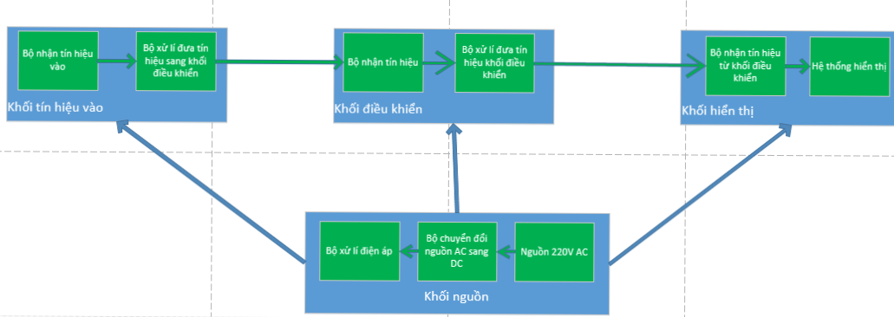
PHẦN I: SƠ ĐỒ KHỐI TỔNG QUÁT

Slide 4
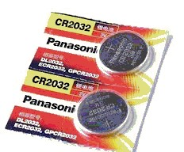
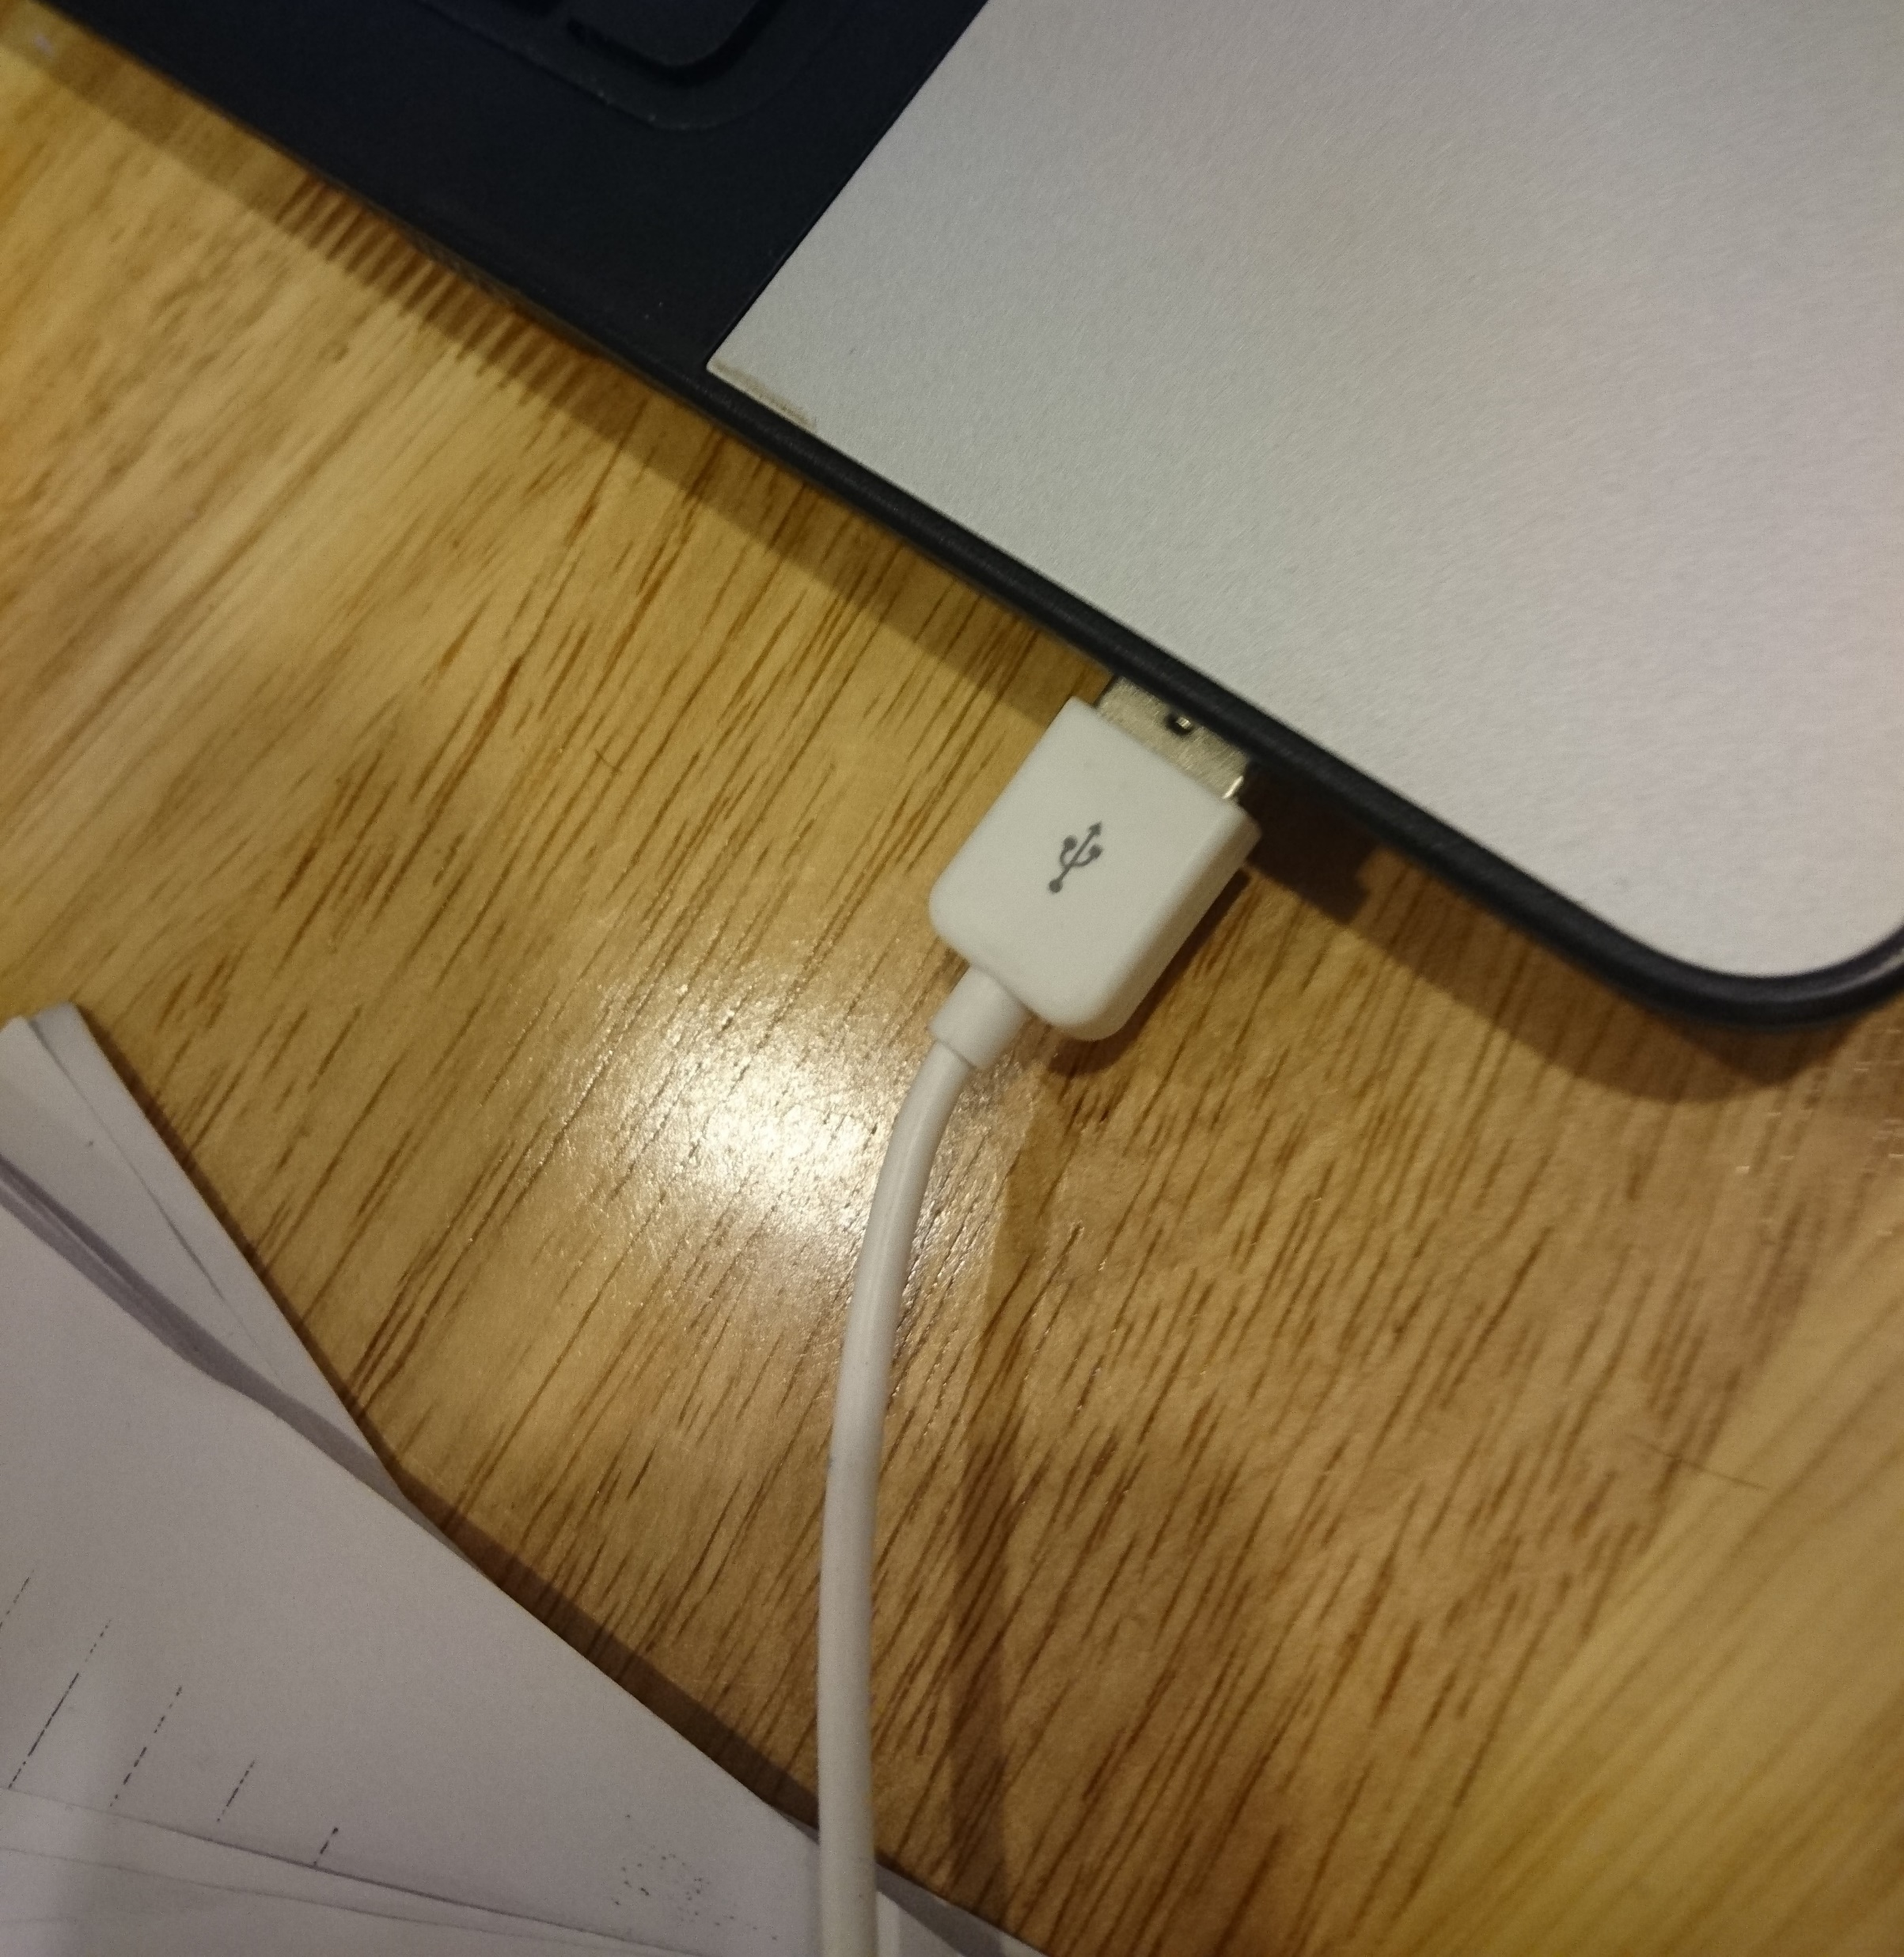
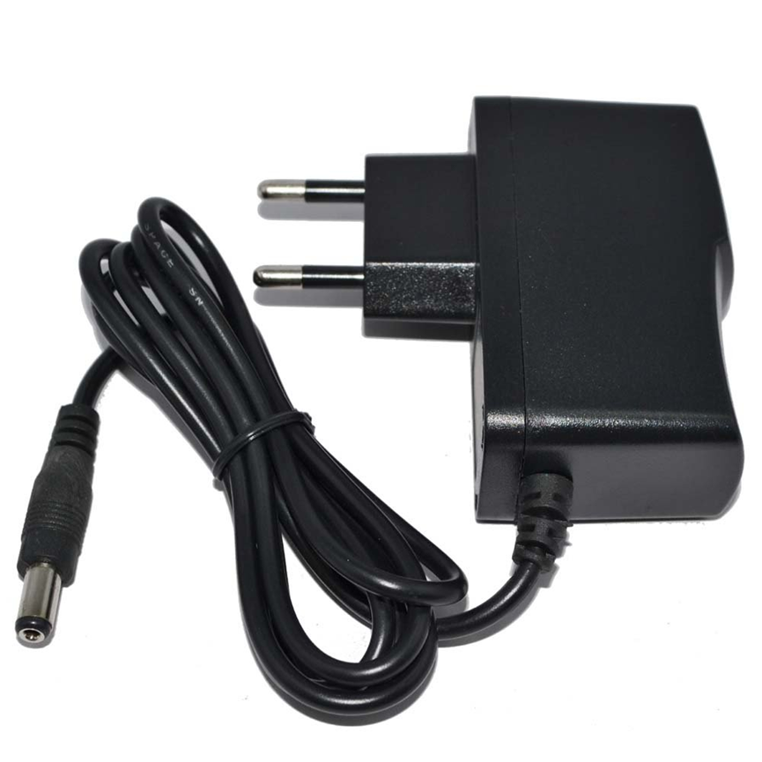
PHẦN II: THIẾT KẾ CHI TIẾT TỪNG KHỐI VÀ LỰA CHỌN PHƯƠNG ÁN TỐT NHẤT
1.Khối nguồn
Lựa chọn nguồn cho mạch rất quan trọng. Khối nguồn cung cấp điện áp cho các khối còn lại. Nhóm đưa ra 3 phương án lựa chọn:
Pin đồng tiền
Nguồn từ laptop
Nguồn adapter

Slide 5
Nguồn | Điện áp (0.2) | Giá thành (0.3) | Độ tiện dụng, an toàn (0.5) | Tổng điểm
Pin | 5V (10) | 5000 VNĐ (8) | Đơn giản nhưng khi hết pin phải thay pin (7) | 7.9
Laptop | 5V (10) | Không mất tiền (10) | Nếu mạch gặp sự cố sẽ gây nguy hiểm cho laptop (3) | 6.5
Adapter | 5V (10) | 50000 VNĐ (5) | Không gây thiệt hại quá lớn nếu mạch gặp sự cố (10) | 8.5
Để tránh gây thiệt hại lớn, đồng thời sử dụng được liên tục nhóm quyết định dùng nguồn adapter

Slide 6
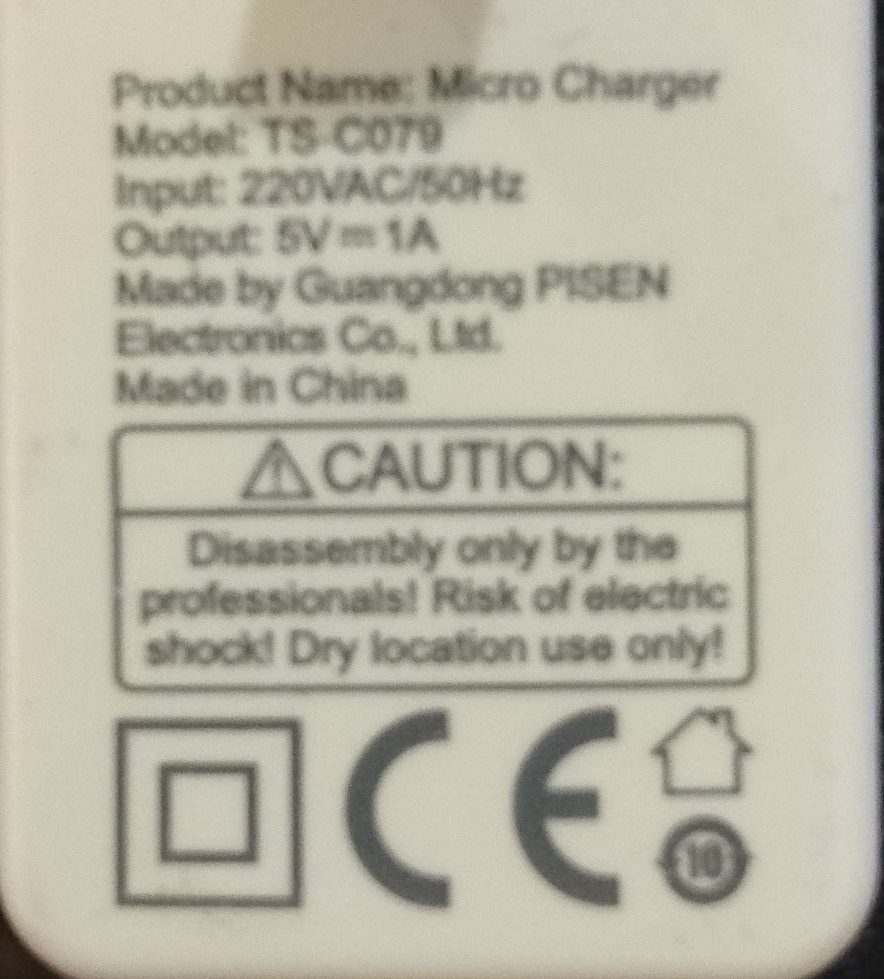

Slide 7
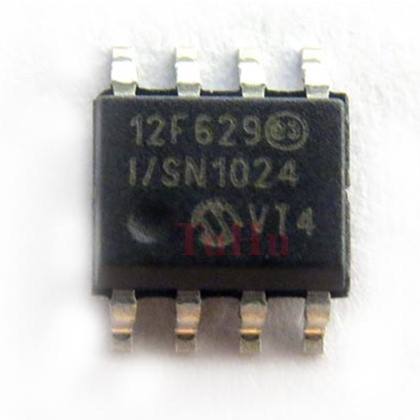
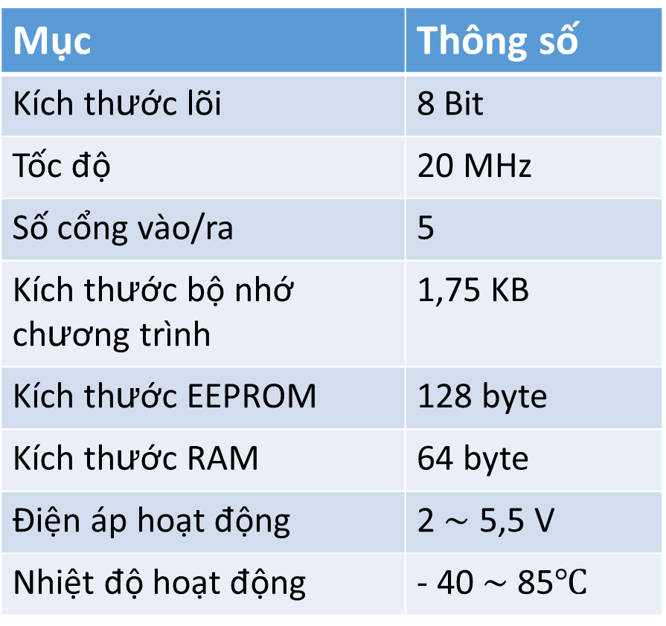
2.Khối tín hiệu vào và điều khiển
Nhóm sử dụng vi điều khiển PIC12F629 và các transistor C1815 khuyếch đại tín hiệu
Mục | Thông số
Kích thước lõi | 8 Bit
Tốc độ | 20 MHz
Số cổng vào/ra | 5
Kích thước bộ nhớ chương trình | 1,75 KB
Kích thước EEPROM | 128 byte
Kích thước RAM | 64 byte
Điện áp hoạt động | 2 $\sim$ 5,5 V
Nhiệt độ hoạt động | - 40 $\sim$ 85$℃$
PIC12F629

Slide 8
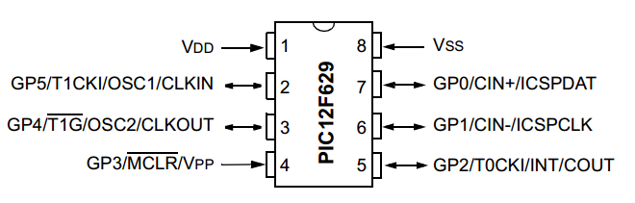
Sơ đồ chân PIC
Chân 1: Nguồn nuôi 5V
Chân 4: RST(Reset) nối chuyển mạch về trạng thái ban đầu hay khởi động lại
Chân 6,7: Nạp mạch
Chân 8: Nối đất
Các chân 2,3,5,6,7 nối với các transistor khuyếch đại tín hiệu
Ngoài ra chân số 9 để dán tản nhiệt

Slide 9
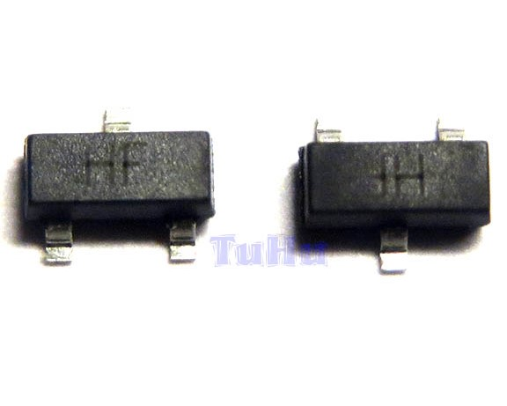
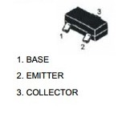
Transistor C1815 smd (NPN)
Vcb: 60V
Vce: 50V
Veb: 5V
Ic: 150mA

Slide 10
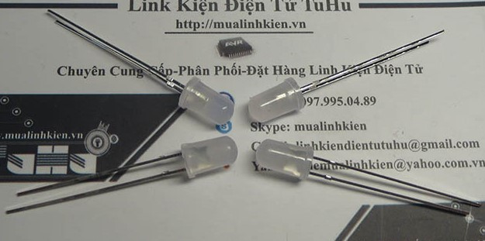
3.Khối hiển thị
Gồm 55 Led 5 màu, mỗi màu 11 Led ở 1 cánh ngôi sao
Nhóm đưa ra 2 sự lựa chọn
Led | Giá thành (0.7) | Thẩm mĩ (0.3) | Tổng điểm
Led đục | 300 VNĐ/cái (10) | Đẹp, sáng rõ (8) | 9.4
Led siêu sáng | 1000 VNĐ/cái (6) | Cực sáng, đẹp (10) | 7.2
Để hợp với túi tiền đồng thời không yêu cầu tính thẩm mĩ cao, nhóm chọn sử dụng đèn Led đục
U hoạt động: 1,8 – 3V
I hoạt động: 10 – 20 mA
Led đục

Slide 11
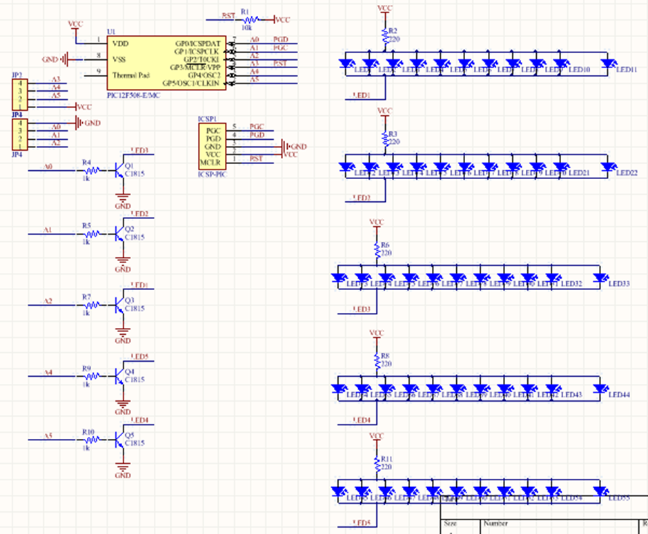
4.Sơ đồ nguyên lí

Slide 12
CẢM ƠN CÁC BẠN ĐÃ XEM VÀ LẮNG NGHE !

